Slide 1


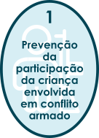
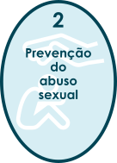





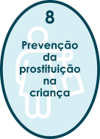


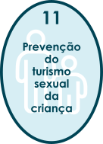


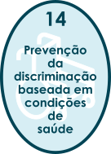
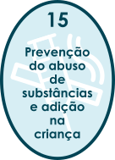







19 NOVEMBRO
DIA MUNDIAL DA PREVENÇÃO DO ABUSO E VIOLÊNCIA NA CRIANÇA E JOVEM
19 DIAS DE ATIVISMO | 19 RAZÕES PARA ATUAR

Slide 2

Dia 11 | Novembro
19 dias de Ativismo na Prevenção da Violência nas Crianças e Jovens
Prevenção do turismo sexual da criança
Definição
Sabia que...
Medidas preventivas
O Turismo Sexual Infantil (TSI) é a exploração sexual de crianças e adolescentes por pessoas que se encontram em viagem, tanto em viagens internacionais ou dentro do mesmo país.
Envolve a troca de qualquer tipo de contacto sexual por dinheiro, roupa, comida ou outro qualquer favor.
O TSI evoluiu rapidamente, como resultado do aumento do turismo, acessibilidade à internet e redes sociais.
O sexo feminino é afetado desproporcionalmente, por trabalho forçado, contabilizando cerca de 99% das vítimas de sexo comercial e 58% noutros setores.
É estimado que o lucro do TSI seja cerca de 99 bilhões em todo o mundo.
A UNICEF calcula que 1.8 milhões de crianças e jovens estejam envolvidos em casos de turismo sexual.
Tome consciência sobre as causas de TSI e organize campanhas de sensibilização na sua comunidade.
Informe-se sobre os esforços das autoridades e do setor do turismo em combater e prevenir o TSI.
Suporte organizações cujo objetivo é combater o TSI.
Sensibilize turistas e profissionais do setor do turismo sobre esta problemática e procure soluções para este problema.
Fonte: NACJR Porto Ocidental

Slide 3
Se tiver conhecimento
de alguma situação
de maltrato/abuso na criança,
não hesite em contactar.
CONTACTE
Núcleo de Apoio a Crianças e Jovens em Risco da sua instituição
Comissão de Proteção de Crianças e Jovens em Risco da sua região
Polícia de Segurança Pública ou Guarda Nacional Republicana
Linhas de emergência nacional

